Slide 1

PITCH DECK
POWERPOINT PRESENTATION
Restitution propositions d’amélioration du site web
21 juillet 2023

Slide 2


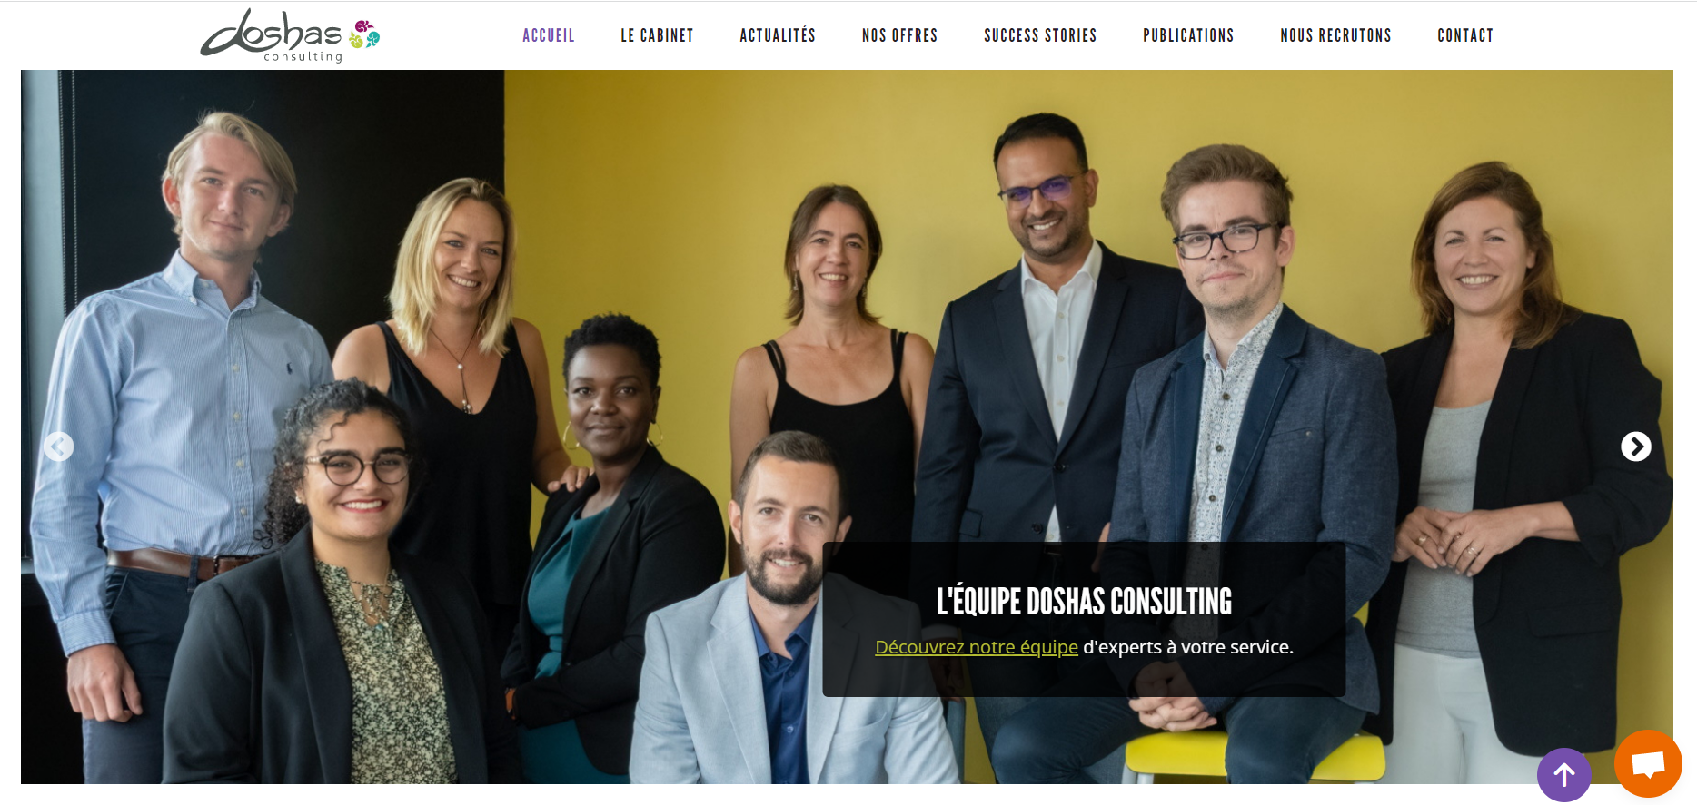

Page d’accueil
Insérer un carrousel avec 3 photos qui défilent :
  Une photo d’équipe
  Une photo d’actualité
  Une photo avec des verbatims / interviews / témoignages / templates (design interne)
Réduire la taille des deux photos de présentation dans le carrousel
Remplacer le logo actuel par le logo 10 ans Doshas (sans animation)
Supprimer le carré noir des photos
Travail sur les mots-clés :
Keyword Planner (blog.hubspot.fr)
Keyword Explorer
https://moz.com/explorer
Exercice crise cyber
Télésurveillance
Conformité règlementaire

Slide 3
Menu
Renommer les onglets de présentation du menu :
Accueil | Equipe | Offres | Références | Ressources | Actualités | Carrière | Contact
→ Attention à ne pas changer les URL, par contre (référencement et liens entre pages du site notamment dans les actualités)

Slide 4
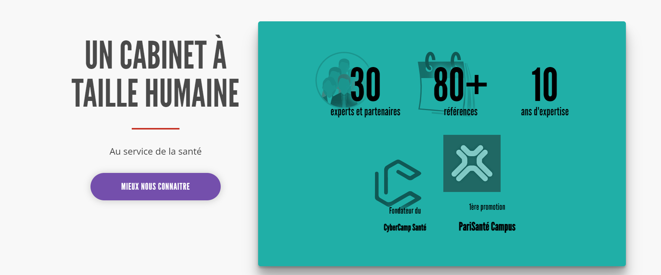

Suite de la page d’accueil
Point 1 – Axe commercial « notre offre de valeur »
« Un cabinet à taille humaine » ➔ phrase à définir
« au service de la santé » ➔ phrase à définir
Bouton « découvrez nos offres » (lien vers pages offres)
Définir les 3 bulles d’activités à rédiger :
Ajouter un carrousel de satisfaction client

Slide 5

Suite de la page d’accueil
Point 2 – Axe interne « un cabinet différent »
« Conseil aux entreprises » ➔ phrase à définir
« petit paragraphe » ➔ phrase à définir
Bouton « découvrez notre équipe » (lien vers pages équipe)
Définir les 3 marqueurs et éléments différenciateurs :
Connaissance du terrain / réseau / humain au sein d’un système numérique

Slide 6
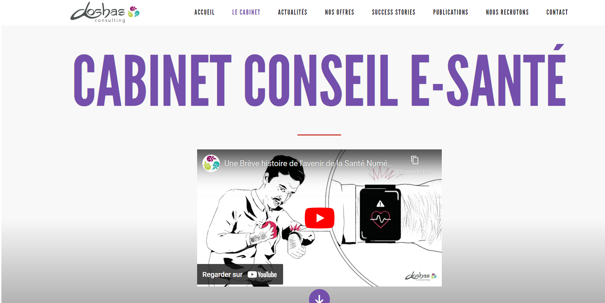
Suite de la page d’accueil
Intégrer cette vidéo présente aujourd’hui sur la Page « Le cabinet » à la suite pour la mettre en avant

Slide 7
Bas de la page d’accueil
En bas de la page d’accueil au sujet « Nos références » => ajouter un carrousel avec 4 logos par slide, à catégoriser en fonction des organisations + ajouter des verbatims dans le carrousel
La rubrique « Nous sommes présents à Paris » = l’enlever de la page d’accueil et l’intégrer dans l’onglet « Contact » pour ensuite rajouter l’adresse des bureaux à Lyon ➔ ok
Rajouter les mentions légales en bas de page (avec adresse de contact) ➔ A questionner directement le webmaster

Slide 8

Page présentation de l’équipe :
Supprimer l’ensemble des éléments de la page Equipe
Rajouter en haut de la page, un visuel type pêle-mêle des photos d’équipes (dans les escaliers, photo NY).
Trois catégories sur le même format que
  « Notre équipe »
  « Nos experts »
  « Nos partenaires »
Pour présenter l’équipe et les experts : disposition de deux personnes côte à côte (4 par écrans) dans l’ordre suivant (voir slide suivante) avec prénom + photos : une photo corporate et une photo sur le terrain ?
➔ Photo / prénom / fonction / pop-up sur la description détaillée / 4 par page
Pour les photos de profils de présentation de chacun, plutôt les intégrer dans une bulle que dans un format carré
Un paragraphe de présentation pour chaque membre (Marie en a quelques uns : il en manque encore ceux de Vincent, Morgane, Boris, Bertrand, Gaïna…), doc en pj du mail d’accompagnement

Slide 9
Page présentation de l’équipe :
1. Les membres de l’équipe
Didier Ambroise, Associé-Fondateur
Damien Andrieux, Manager Santé Numérique
Marie Mespoulhé, consultante senior
Morgane Hertrich, consultante
Antoine Lefevbre, consultant
Clément Lagrange, consultant
Mael Berrou, consultant
Boris
Gaïna
Bertrand
3. Les partenaires (uniquement les logos)
Withlaw, cabinet d’avocat spécialisé dans le numérique en santé
Cabinet Trustem, Cabinet spécialisé dans la protection des données
ITEC Security, Management et expert sécurité des systèmes d’informations
Altera, conduite du changement
Inop’s, 1er réseau des experts du numérique
2. les Experts
Stéphanie Lévêque, manager organisation
Jérôme, expert systèmes d’information et sécurité
Marc, expert Systèmes d’information santé et assurances
Thomas, expert datas en santé
Stéphane, expert services en ligne, distribution omnicanale et usages digitaux
Laurence, Economiste de la Santé
Oualid, Data scientist (demander à Damien)
4. Trouver un nom
Cécile Jouanel, Associée en charge de la communication et événementiel (à voir si on précise ou pas)
Vincent Fortin, Community Manager
Alice
Kyrielle Ferreira, Chargé de communication

Slide 10
Page « Nos offres »
Présenter nos 3 expertises
2. Vision générale= présenter chaque offre avec une ligne qui redirige vers une page concentrant toutes les offres de la même expertise
Formulaire de contact sous les offres
Ajouter un carrousel de verbatims sur toutes les pages commerciales
Créer un schéma et le rendre visuel : schéma reprenant toutes les offres avec code couleur pour montrer par expertise (dépend design du bloc donc à faire dans un second temps)
Ajouter un bouton référence sur la page Offre
Ajouter une case « généraliste »

Slide 11
Les expertises Doshas
Gouvernance des données
Conformité et Interopérabilité
à la feuille de route du numérique en santé
Protection des données
Formation
Les offres
Conception EDS
Audit 360° (alignement convergence)
Audit RGPD
Doshas Academy
Management des données (catalogage et processus de gestion)
Certification HDS
Référencement Mon Espace Santé
Cybersécurité (offre à tiroir)
  Sensibilisation (Médirisk)
  Exercice de cybercrise
  Audit 360°
Smart Data
Référencement solutions de télésurveillance / DMN
HOPPEN V2
MDPH
+ 1 phrase pour expliquer les prestations suivantes :
Les prestations d’accompagnement
Accompagnement des projets
  Etude préalable / Audit
  Cadrage fonctionnel
  Pilotage projet
  Plan de tests / recettes
  Formation / Conduite du changement
Stratégie et Innovation (à creuser)
  Etude d’opportunité
Start-up Studio
Stratégie et Transformation digitale :
  Schéma directeur
  Feuille de route numérique
  Audit / Analyse des outils existants
  Analyse des processus
  Evaluation des usages
  Plan de préconisations
  Process parcours-patients

Slide 12
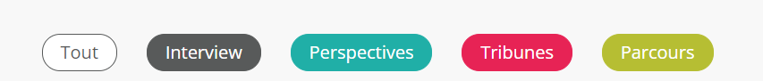
Page Ressources :
Remplacer les onglets existants par ceux-ci :
Cybersécurité
Progrès humaniste : ???
Innovation
Santé numérique
Vérifier que dans chaque publication il y ait bien un document PDF à télécharger
Page « Actualités » :
Afficher les 3 dernières actus par ordre chronologique
Répartir le reste des actus dans des onglets correspondants à des thèmes précis : reprendre les mêmes catégories que pour la page Ressources + une actu de plus « Equipe »
Page « Références»
Réaliser une frise avec tous les logos des clients
En dessous, créer un nouveau bloc type « dans le détail » avec 5/6 blocs qui renvoient sur une autre page dans laquelle on prend les sucess story (en les mettant à jour)
Dans l’idéal, une référence détaillée par offre (la meilleure mission pour une expertise)
Ajouter un bouton vers la page Offres

Slide 13
Page « Nous Recrutons » :
Commencer la page par pèle mêle light box : valeur, bénéfice, great place to work,
Ensuite les 3 blocs alignés
« Nos offres d’emplois », « Stages » & « Candidatures Spontanées » et supprimer le formulaire sur cette première page
Revoir les fiches de poste pour les mettre à jour et garder le formulaire de contact à la fin de chaque page
Dans le bloc « Candidatures Spontanées », uniquement rajouter l’espace de dépôt lorsque l’on clique dessus

Slide 14
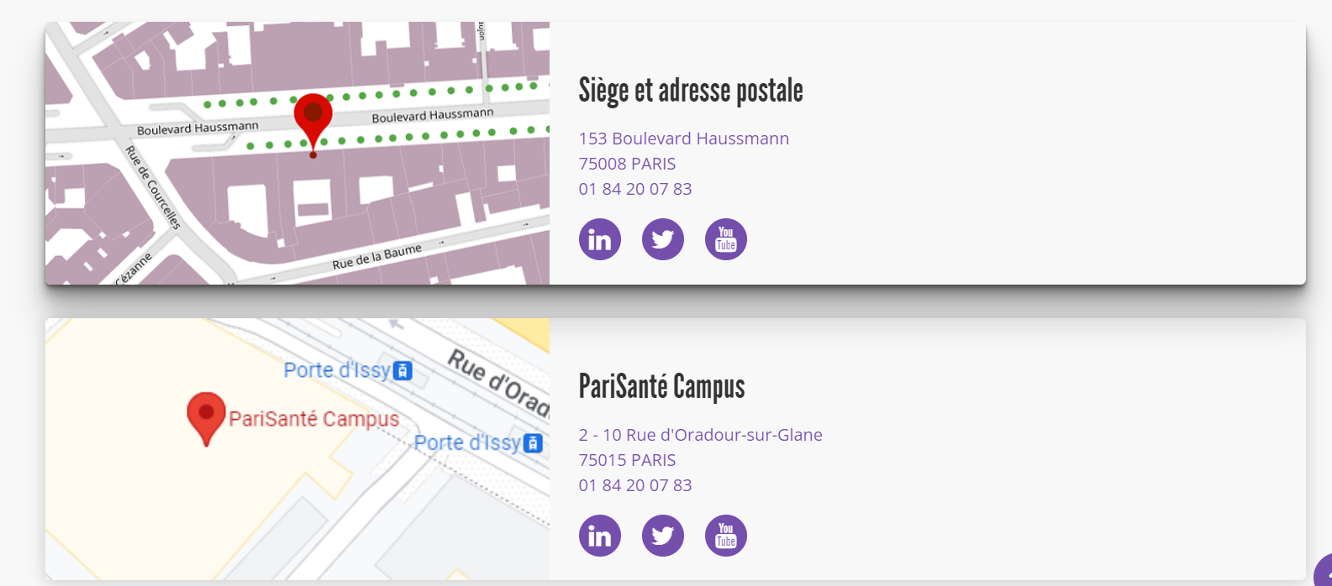
Page Nous Contacter :
En dessous mettre le formulaire de contact dans une colonne à gauche et mettre à droite, l’adresse postale du siège sociale de Doshas ainsi que l’adresse e-mail de Doshas : contact@doshas-consulting.com
Dès que l’on arrive sur la page : intégrer « Nous sommes présents à Paris et à Lyon » avec la même présentation ci-dessus et remplacer l’image de localisation à côté des adresses par une photo de PSC pour Paris et une photo des bureaux à Lyon

